Slide 1

Create webapp with streamlit library
• สร้าง web app โดยไม่ต้องใช้ความรู้เรื่อง front-end
• ใช้แค่ python
• ใช้เพื่อนำ project python ที่เราเขียนมา deploy ให้ผู้ใช้งานทั่วไปเข้าถึงได้

Slide 2
Tools
Python 3.6-3.8 (เช็คใน command ด้วย python –version)
PIP
IDE, text editor (visual studio code)
jupyter notebook และ google colab เป็น notebook ที่มีนามสกุล .ipynb แต่ streamlit ต้องการไฟล์ .py ในการใช้งาน

Slide 3
Installation
Window/Mac
pip install streamlit
streamlit hello (เพื่อทดสอบการติดตั้ง)
streamlit run <app.py>
Oct 2022 (Window)
conda create -n streamlit python=3.9
conda activate streamlit
conda install -c anaconda scikit-learn
conda install matplotlib
pip install streamlit
conda activate streamlit
streamlit hello
streamlit run kmean.py
ในกรณี environment ไม่เหมาะสม
conda create –name <name> python=3.6
conda activate <name>
pip install <library> , conda install <library>

Slide 4
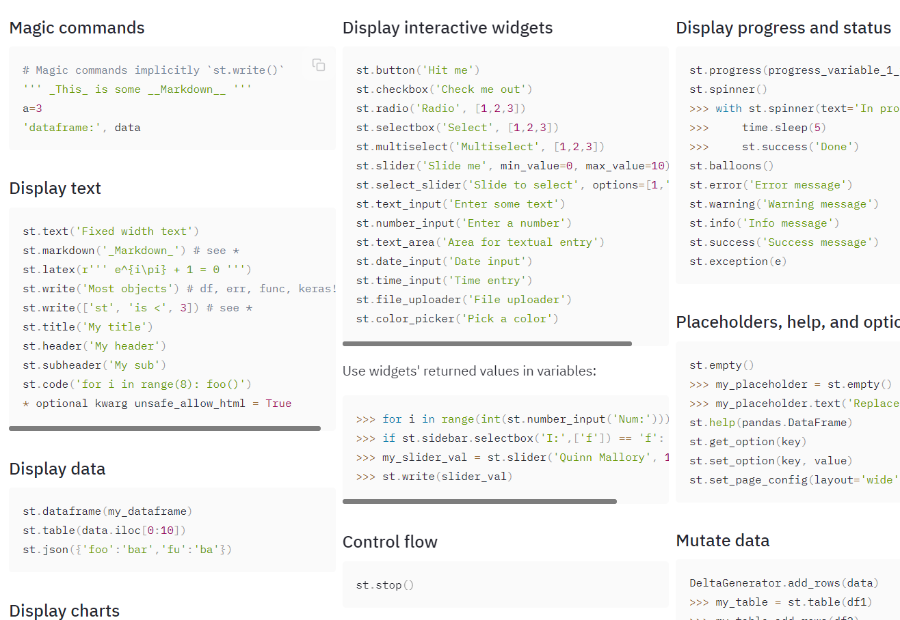
Basic
https://share.streamlit.io/daniellewisdl/streamlit-cheat-sheet/app.py
https://docs.streamlit.io/en/stable/api.html
Display text, input text
Display data, chart
Interactive widgets
Upload file

Slide 5
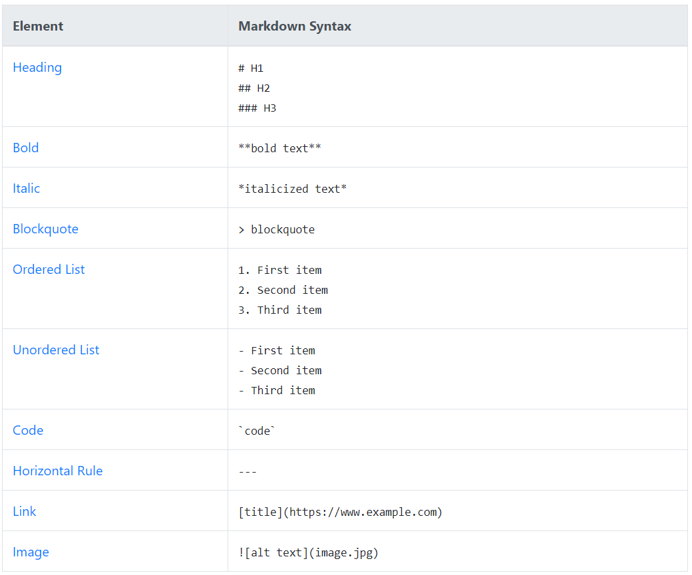
Markdown

Slide 6
Deploy example (using Heroku)
1. Run your Streamlit App Locally
2. Create a GitHub repository
3. Create a requirements.txt, setup.sh, and Procfile.
4. Connect to Heroku

Slide 7
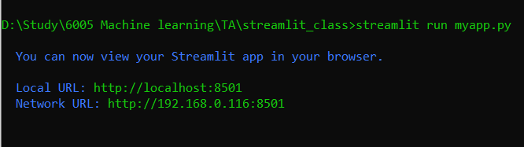
1. Run your Streamlit App Locally
เขียนโค้ดใน IDE, text editor และทดสอบในเครื่องด้วย
streamlit run <app.py>

Slide 8
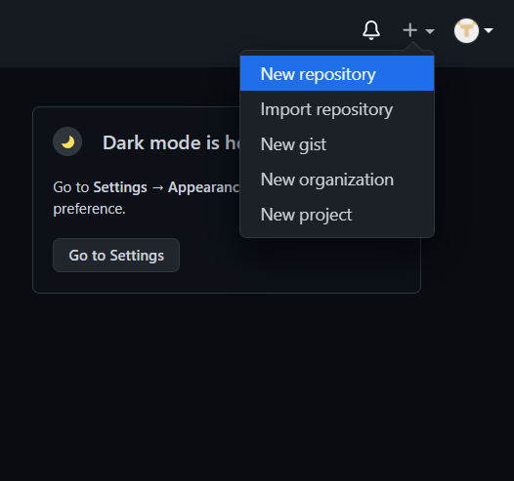
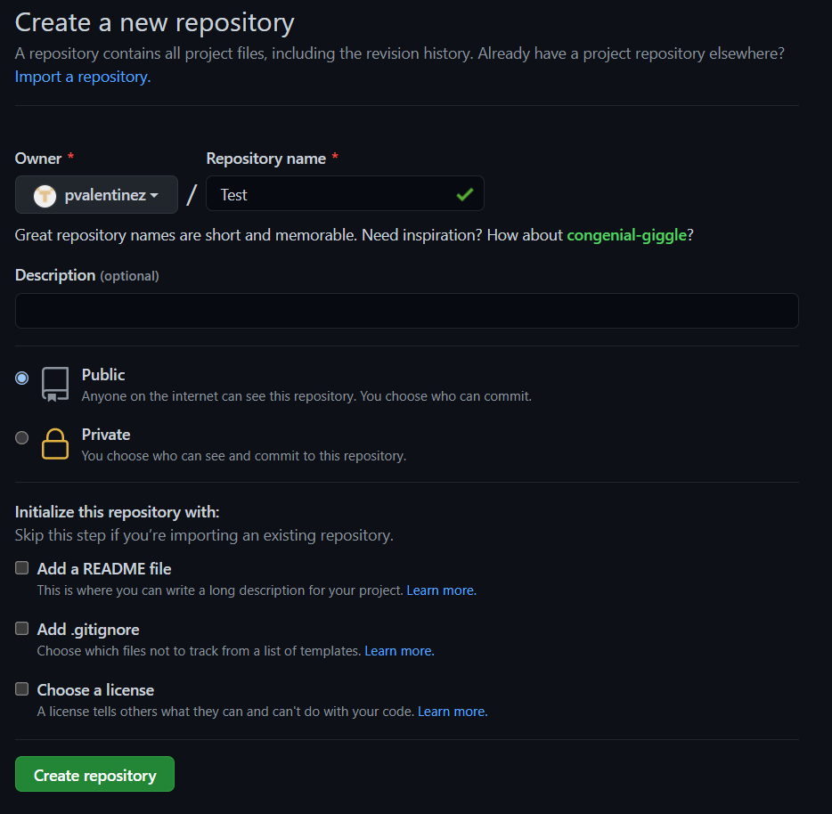
2. Create a GitHub repository

Slide 9
3. Create a requirements.txt, setup.sh, and Procfile.
Upload file ที่ต้องการใช้ขึ้น github repo
สร้าง sutup.sh, procfile, requirements.txt, runtime.txt

Slide 10
requirements.txt
ใส่ library ที่จำเป็นในการใช้งาน webapp (ตรวจได้ด้วย pip list ใน cmd)
ตัวอย่าง
streamlit==0.81.1
matplotlib==3.3.4
scikit-learn==0.24.1

Slide 11
setup.sh (shell)
mkdir -p ~/.streamlit/
echo "\
[server]\n\
headless = true\n\
port = $PORT\n\
enableCORS = false\n\
\n\
" > ~/.streamlit/config.toml

Slide 12
Procfile (command run webapp)
web: sh setup.sh && streamlit run <appname.py>

Slide 13
runtime.txt
python-3.6.12

Slide 14
4. Connect to Heroku
Create app
Connect github to Heroku
Link and deploy !!

